Slide 1
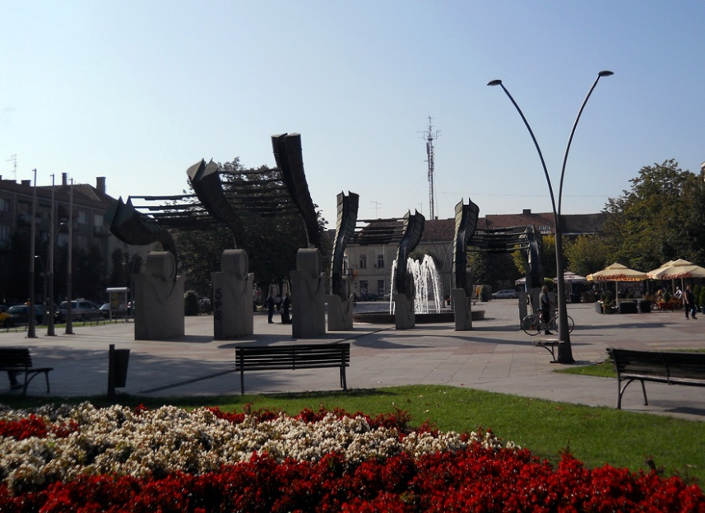


РУМА
Постојећи ресурси и инвестициони потенцијали

Slide 2
ВИЗИЈА ОПШТИНЕ РУМА ДО 2030
Рума је развијени регионални центар Срема, који на одржив начин користи расположиве ресурсе за остварење привредног развоја и ствара повољне услове за обављање привредне делатности и инвестирање.
Наша општина представља и :
Средину у којој живе задовољни и безбедни грађани којима је омогућено једнако учешће у свим аспектима друштвеног живота
Средину у којој становници имају једнак приступ квалитетном образовању, здравству, културним и спортским садржајима
Средину коју карактерише ефикасна управа која препознаје потребе својих грађана
Средину која има успостављен инклузиван систем социјалне заштите
Средину која је повољна за живот млађе и старије популације
Општина Рума се са посебном пажњом стара о својим природним потенцијалима и животној средини уз развијену комуналну и другу инфраструктуру која својим грађанима осигурава приступ чистој води, чистом ваздуху и очуваном зеленилу.

Slide 3
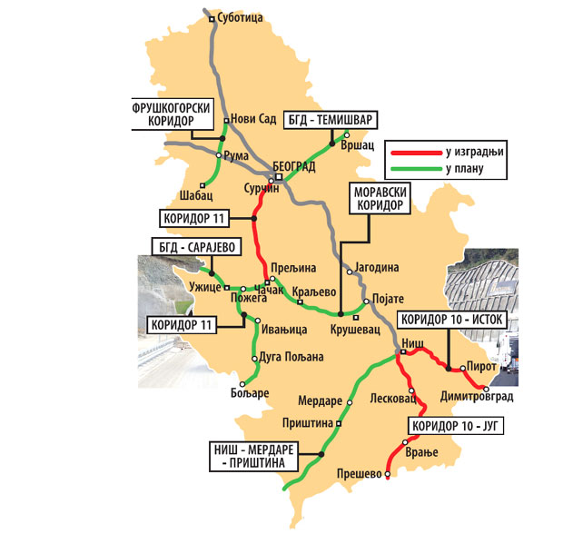
ОСНОВНЕ ИНФОРМАЦИЈЕ
Општина Рума има одличан географски и геостратешки положај.
Налази у средишту Срема смештеног између
Дунава и Саве, у подножју Фрушке Горе.
По површини која износи 582 км², заузима 13 место у Војводини.
Број становника: 54,339
17 насеља
74% пољопривредних површина, 13% шума, 13% остало
Етничка структура: 21 националност
Број предузећа : 512
Број предузетника: 1,560
  Главни сектори
Пољопривреда
Прехрамбена индустрија
Пратећа аутомобилска индустрија
Обрада метала
Хемијски сектор

Slide 4
ПОПУЛАЦИЈА
54
Број становника: 54.339
.
2
Радна снага:
Запослени
Укупно = 16.578
Укупно = 2.431
10% | 19% | 23% | 25% | 23%
458 | 886 | 1052 | 1150 | 1066
Незапослени
јануар 2022.године
Просечна старост: 42,7 год

Slide 5
ЗАШТО УЛАГАТИ У ОПШТИНУ РУМА?
5 главних разлога због којих вреди уложити у Руму:
Повољна стратешка локација:
- близина Београда, аеродрома, аутопутева, железнице
Брзо добијање грађевинских дозвола
Најпримамљивије индустријске локације– директан приступ аутопуту Е-70
- 5 индустријских зона
Оптимална економичност
- квалификована радна снага, земљиште и трошкови изградње по конкурентним ценама
Посебан скуп општинских подстицаја за инвеститоре

Slide 6



ОСНОВНЕ ИНФОРМАЦИЈЕ
Главне земље извоза | % укупног извоза
EУ | 65.0%
ЦЕФТА | 15,8%
РУСИЈА | 3,9 %
БДП, 2021. | 53.317 милијарде евра (EUR)
Споразум о избегавању двоструког опорезивања са 58 земаља
Билатерални инвестициони споразум са 39 земаља

Slide 7
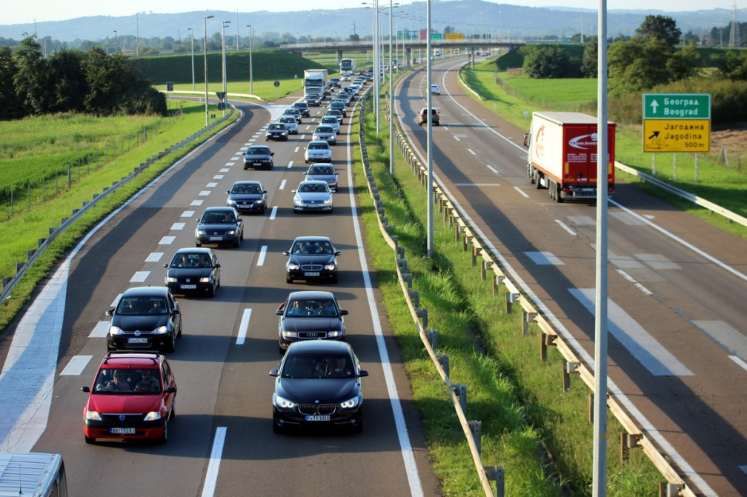
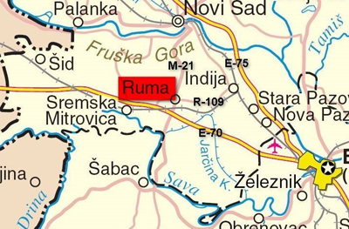
ЕВРОПСКА РАСКРСНИЦА
аутопут Е-70,
магистрални пут M-21,
железница Београд -Загреб- Беч (27км) ,
близина луке у Сремској Митровици (15км),
близина луке у Шапцу (35км),
близина аеродрома ,,Никола Тесла"(35 км).
Саобраћајница Рума-Шабац-Лозница
почела изградња 2019. године. Модерна саобраћајница која ће повезати Руму и Лозницу у укупној дужини од 77км, обухватаће три просторне целине: деоницу Руме, мост преко реке Саве и деоницу Шабац – Лозница.

Slide 8

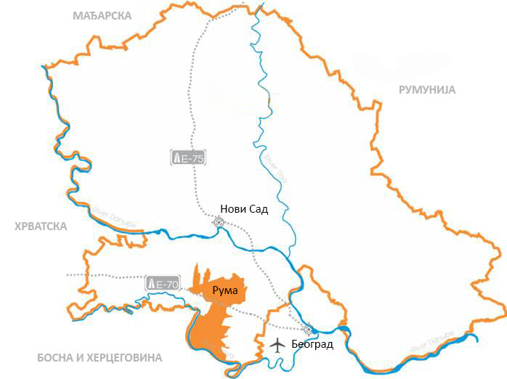



ЛОГИСТИКА
Рума – укупна површина: 582 км km²
Срб
Удаљеност од границе
ХРВ
РУМ
БУГ
МАЂ
ХРВ
РУМ
БУГ
БиХ
151 km
70 km
164 km
375 km
53 km
Река Тиса
Удаљеност од аутопута
Река Дунав
E-75
E-70
40 km
0 km
Удаљеност од аеродрома
OSI
TSR
TSR
БГД
Београд
ОСИ
Осијек
Река Дунав
35 km
126 km

Slide 9

Kvalitetna radna snaga
* 4 srednje škole
* 12 osnovnih škola
* Između dva najveća univerzitetska grada: Beograd (50 km) i Novi Sad (35 km)
* Kvalifikovana, kvalitetna i iskusna radna snaga
*Bogato iskustvo u raznim privrednim granama
* Kompetitivne prednosti

Slide 10

Школа | Образовни профили | #ученика | #матураната
Гимназија | Општи смер | 165 | 49
 | Друштвено-језички смер | 217 | 52
Средња стручна | Економски техничар | 115 | 26
 | Правно-пословни техничар | 123 | 30
 | Техничар моделар одеће | 81 | 21
 | Фризер | 78 | 24
 | Кувар/конобар | 59 | 22
Пољопривредна | Пољопривредни техничар | 85 | 29
 | Ветеринарски техничар | 111 | 27
 | Пекар | 19 | 9
 | Месар | 18 | 9
 | Стоматолошка сестра-техничар | 30 | /

Slide 11
Школа | Образовни профили | #ученика | #матураната
Средња техничка | Електротехничар рачунара | 112 | 27
 | Машински техничар моторних возила | 45 | 0
 | Техничар електро-енергетике и аутоматике | 48 | 23
 | Машински техничар за компјутерско конструисање | 106 | 27
 | Електричар | 6 | 0
 | Сервисер термичких и расхладних уређаја | 5 | 0
 | Елекроинсталатер | 16 | 11
 | Електромеханичар за термичке и расхладне уређаје | 12 | 12
 | Бравар-заваривач | 30 | 10
 | Механичар моторних возила | 15 | 8

Slide 12
ПОДСТИЦАЈИ
РЕПУБЛИЧКИ | Средства се додељују за инвестирање пројеката у области производње и услужних делатности (предмет међународне трговине), пољопривреде и рибарства. Додељена средства су до 50% уложених средстава, на основу вредности инвестиције или двогодишње бруто зараде запослених.
ПОКРАЈИНСКИ | Системска подршка | Развојна агенција Војводине Управа за капитална улагања АП Војводине Гаранцијски фонд АП Војводине Развојни фонд АП Војводине
 | Подршка развојним објектима у привреди | Покрајински секретаријат за привреду и туризам Покрајински секретаријат за пољопривреду, водопривреду и шумарство Покрајински секретаријат за регионални развој, међурегионалну сарадњу и локалну самоуправу
ЛОКАЛНА САМОУПРАВА | Гринфилд - по мањој цени од тржишне или без накнаде
 | Локални порези

Slide 13



ПОДСТИЦАЈИ ЛОКАЛНЕ САМОУПРАВЕ
Руководилац
Додељује се сваком инвеститору за:
*помоћ при административним процедурама
*сарадњу са одговарајућим органима
Убрзане процедуре
за издавање грађевинских дозвола
* 2 дана након подношења неопходне документације
Локална комунална такса
Зависи од броја новозапослених радника
Попуст на земљиште
Зависи од броја нових радника
*цене од 8 евра по м²

Slide 14



ЕНЕРГЕТСКИ ПОТЕНЦИЈАЛ
ГАС
СТРУЈА
Површина општине снабдевена гасом | 100 %
Дужина цевовода | 514 км
Притисак на главном воду 6 – 12 бара Притисак на локалном воду 0 - 4 бара
Број трафо-станица 110/x; 35/x; 10(20)/0,4 | 305
Укупна снага | 256.310 kVA
Укупна дужина мреже (км)
Средња напонска мрежа | 275 км
Нижа напонска мрежа | 336 км
Снабдевање енергијом у 2013/14. | 177.572 MWh
Расположиви капацитети: 110/x: 94.500 kVA 5/x: 32.000 kVA 10(20)/0.4: 129.810 kVA
БИОМАСА
Укупна површина | 58.206 ха
Пољопривредно земљиште | 42.970 ха
Обрадиво земљиште | 41.764 ха
Најзаступљенији усеви: кукуруз, пшеница, соја *вишак: 105.000 т годишње

Slide 15

ПРЕГЛЕД ПОРЕСКИХ СТОПА
ПОРЕЗ НА ДОБИТ
ПОРЕЗ НА ДОХОДАК
ПДВ – стандардна стопа
Србија | 15 %
Румунија | 16 %
Пољска | 19 %
Чешка | 19 %
Хрватска | 10-18 %
Словачка | 15-21 %
Словенија | 19%
Србија | 10 %
Чешка | 15 %
Румунија | 10 %
Словачка | 19-25 %
Пољска | 18-32 %
Хрватска | 12-40 %
Словенија | 16-50%
Србија | 20 %
Румунија | 19 %
Словачка | 20 %
Чешка | 21 %
Пољска | 23 %
Хрватска | 25 %
Словенија | 22%
5 радних дана у недељи – 40 часова недељно : (нето 37,5 сати) 30 минута пауза
Годишњи одмор минимум 20 дана годишње Празници Нерадни дани у току године 11-20 | Прековремени рад и ноћна смена 26% бонус на основну плату Државни празници 110% бонус на основну плату | Уговор на одређено максимум на 2 године Пробни период максимум на 6 месеци | Mинимална месечна зарада НЕТО 170€ Укупно 230€
Социјални доприноси:
Пензијско и инвалидско осигурање
Здравствено осигурање
Осигурање у случају незапослености
Запослени/Послодавац
14% 11%
5,15% 5,15%
0,75% /

Slide 16



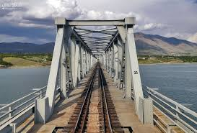



ИНФРАСТРУКТУРА
ПУТЕВИ
ВОДНА МРЕЖА
Дужина аутопута E-70 | 27 км
Регионална путна мрежа | 86 км
Локална путна мрежа | 119 км
Дужина Саве | 30 км
Дужина луке у Сремској Митровици - 16 км Удаљеност од луке Шабац - 36 км
Системска мрежа за наводњавање/ одводњавање | 1.109 ха
КАНАЛИЗАЦИЈА
Канализациони систем | 100 %
Канализациона мрежа | 100 км
У употреби пречишћивач воде
ЖЕЛЕЗНИЦА
Дужина железничке мреже Београд – Загреб - Беч | 27 км
Осовинско оптерећење | 22,5 т

Slide 17


У року од: радних дана
ГРАЂЕВИНСКЕ ПРОЦЕДУРЕ
Фазе и временски оквир
УКУПНО: 28 РАДНИХ ДАНА
Након подношења захтева,
утврђене грађевинске процедуре се изводе у следећим фазама:
Услови за издавање локације за катастарску парцелу намењену за изградњу – од дана прибављања свих потребних докумената и дозвола.
5
5
У року од: радних дана
Издавање грађевинске дозволе – од дана предаје захтева.
Након достављања пријаве:
На основу регистрације грађевинског посла, издавање потврде за пријем пријаве без одлагања, под условом да је комплетна документација достављена. */**
5
*Регистрација грађевинских радова ради добијања дозволе
3
**Подношење захтева за прикључење објекта на инфраструктуру
РАДНИХ ДАНА
Издавање употребне дозволе, након запримања захтева.
5
У року од: радних дана
Упис у катастар.
5
У року од: радних дана

Slide 18


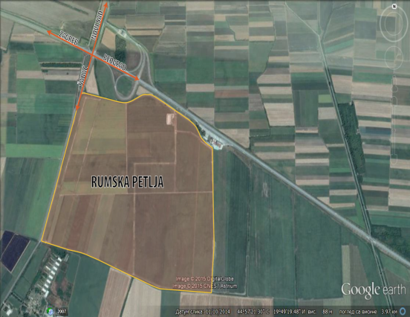
ГРИНФИЛД ЛОКАЦИЈЕ
Локација 1
Индустријска зона Румска петља
Величина: 238 ха
Расположиво: 153 ха
Индивидуалне парцеле: 1-50 ха
Намена: индустријско
Власништво: Општинско
Опис:
*близина аутопута E-70 и железнице
*планирана изградња канализације
Постојеће компаније које послују у зони:
Gresto
HealthCare Europe
CG Food Europe
Румекон доо
Србијааутопут
Локација2
Румска петља “Запад”
Површина земљишта 767.199м2
Локација 3
Радна зона “Југ2”
Површина земљишта: 836.589м2
Површина објекта:2.629м2
Локација 4
Радна зона “Запад”
Површина земљишта:1.950.000м2
Површина објекта:970.000м2
Локација 5
Радна зона “Исток 2”
Површина земљишта:425.000м2
Површина објекта:400.000м2
продаја
закуп

Slide 19
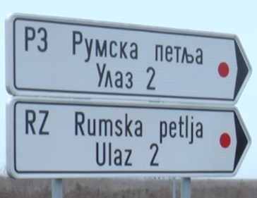
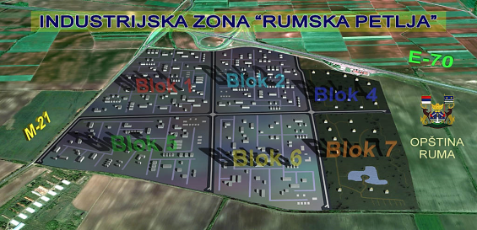
РАДНЕ ЗОНЕ
РУМСКА ПЕТЉА
238 ха
Раскрсница путева: аутопут Е-70 Београд-Загреб и државни пут
прве класе М21 Нови Сад-Шабац
Величина парцеле од 1 ха до 50 ха
Електроенергетска мрежа 14 МВ (постоји могућност прикључења
на далековод 20 кБ)
Магистрална водоводна мрежа удаљена 250м од пакети,
капацитет 200 л / у секунди
Гасна мрежа
Приступни путеви
Јавно осветљење

Slide 20
Правила и услови за планирање и изградњу грађевинских парцела у блоку 1 радне зоне Румска Петља
У оквиру радне зоне „Румска петља“, у блоку број 1, могу се формирати грађевинске парцеле - потенцијалне локације за изградњу радних комплекса, површине од 1,5 до 5,1 ха.
Од постојећих парцела могуће је формирати нове грађевинске парцеле, све према параметрима наведеним у плану.
На грађевинској парцели могуће је изградити производнa складишта и пратеће објекте који раде, као и објекте за инфраструктурне сврхе.
Секундарне и терцијарне делатности су дозвољене као и разне услужне делатности.
Изградња објекта за складиштење отпада као објекта у коме је забрањена делатност складиштења отпада и објеката за третман и одлагање / одлагање опасног отпада, као и подземних резервоара, због близине извора.
Индекс заузетости на парцели је 50%, а индекс изграђености 2,0.
Максималан број производних, прерађивачких и помоћних објеката је П + 0, могуће су галерије, изузетно П + 1, ако технологија то захтева.
За зграде за административне и сличне намене, максимални број спратова је П + 3, али висина зграде не прелази висину од 16,0 м.

Slide 21


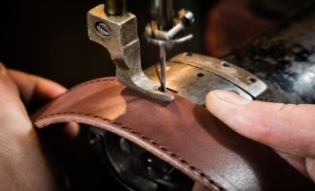

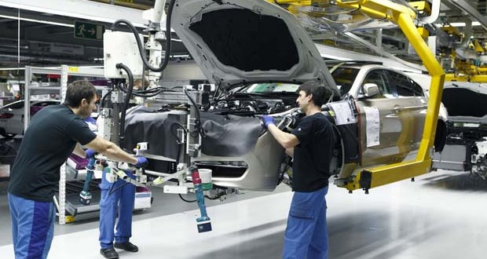

ГУМАРСКА ИНДУСТРИЈА
КЉУЧНИ СЕКТОРИ
Прилика да се инвестира
ТЕКСТИЛНА ИНДУСТРИЈА
ИНДУСТРИЈА КОЖЕ И ОБУЋЕ
АГРОБИЗНИС
ICT
CHEMCAL INDUSTRY
CONSTRUCTION
TOURISM
АУТО ИНДУСТРИЈА

Slide 22
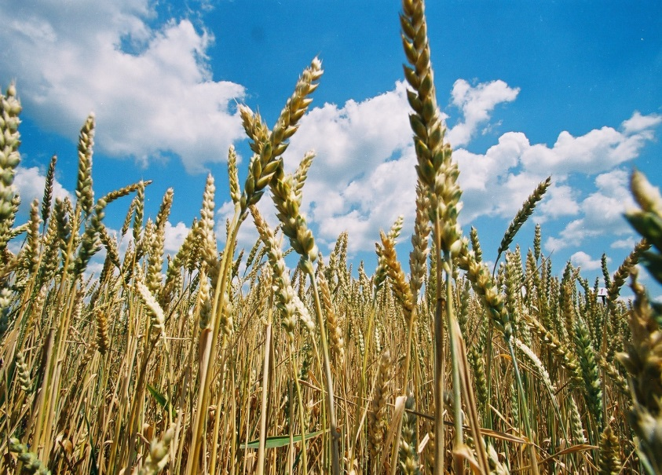
АГРОБИЗНИС
41.000 ха висококвалитетног обрадивог земљишта
Предности:
Површина обрадивог земљишта 41,700 ха, пашњаци 720 ха,
Воћњаци 691 ха, ливаде 245 ха, виногради 183 ха, баште 10 ха
Велика мрежа локалних добављача: 7.000 малих добара
Удружење пољопривредника – промоција и спровођење е- пољопривреде
Капацитети складишта - 71.500 т
Средња пољопривредна школа - неисцрпни извор нових стручних лица
Прилика за улагање: обрада воћа и поврћа, месо и млеко
Обрадиво земљиште 41.000 ха
кукуруз | 51 % | поврће | 6 % | сунцокрет | 3 %
пшеница | 21 % | сточно биље | 5 % | дуван | 1 %
соја | 8 % | шећерна репа | 3 % | јечам | 0,7 %
Број грла
краве | 1.207 | овце | 4.962 | живина | 224.758
говеда | 5.024 | козе | 1.783 | бројлери | 146.000
крмаче | 5.305 | свиње | 61.310 | кокошке | 42.798

Slide 23
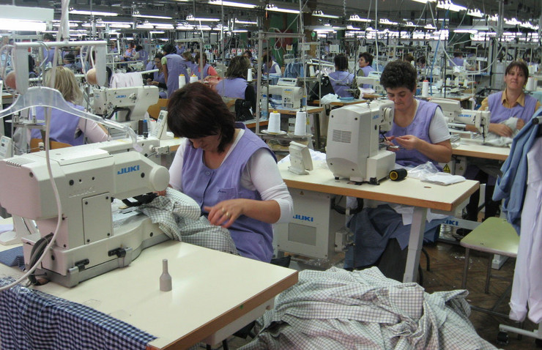
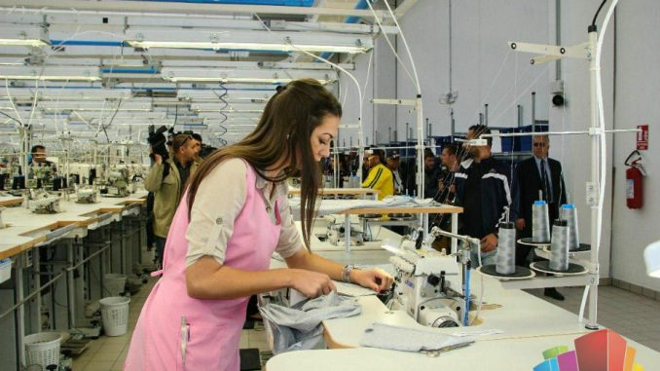
ТЕКСТИЛНА ИНДУСТРИЈА И
ИНДУСТРИЈА КОЖЕ И ОБУЋЕ
Дугогодишња традиција
Предности:
Квалификована радна снага по конкурентним ценама
Школа за дизајн текстила – стални прилив квалификованих лица
Познате компаније са дугом традицијом:
Фабрика коже Рума - обрада коже од 1936.
Фабрика обуће Фрушка Гора - производња коже од 1948.
Фабрика одеће Клуз - Срем - производња одеће од 1947.
Компаније и партнерства:
Adriana tex - купаћи костими (Италија/Хрватска)
Falc East - дечија обућа (Италија)
Dag-Co - кожа (Србија)
Luxury Tannery - кожа и крзно (Италија/Француска)
HealthCare Europe- меморијска пена (Кина/Данска)

Slide 24
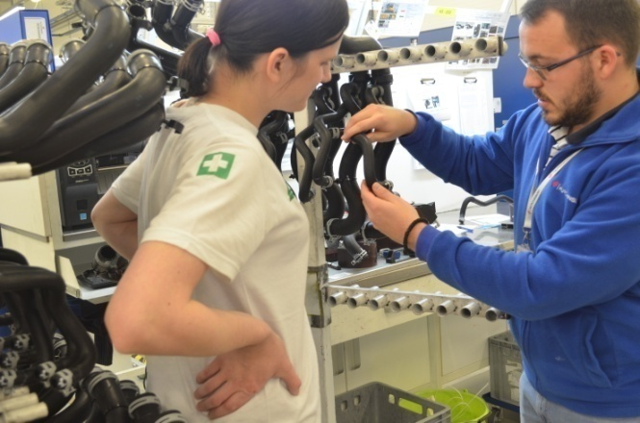

АУТОМОБИЛСКА И ГУМАРСКА ИНДУСТРИЈА
Повољна географска позиција
ПРЕДНОСТИ:
Све популарнија дестинација за стране компаније које се баве производњом аутомобилских делова
Средња техничка школа – најсавременије образовне методе
Велики потенцијал за извоз захваљујући споразуму о слободној трговини и погодан логистички положај
Подршка инвеститорима и раст сектора на општинском нивоу
Страни инвеститори и познате компаније које послују на подручју општине Рума :
ALBON – производња турбина, електричних турбина, електричних мотора, генератора (Велика Британија)
MITAS - TRELLEBORG – производња гумa за пољопривредне машине (Чешка)
HUTCHINSON – гумена црева за проток течности у аутомобилима (Француска)
Land ownership:
municipal

Slide 25
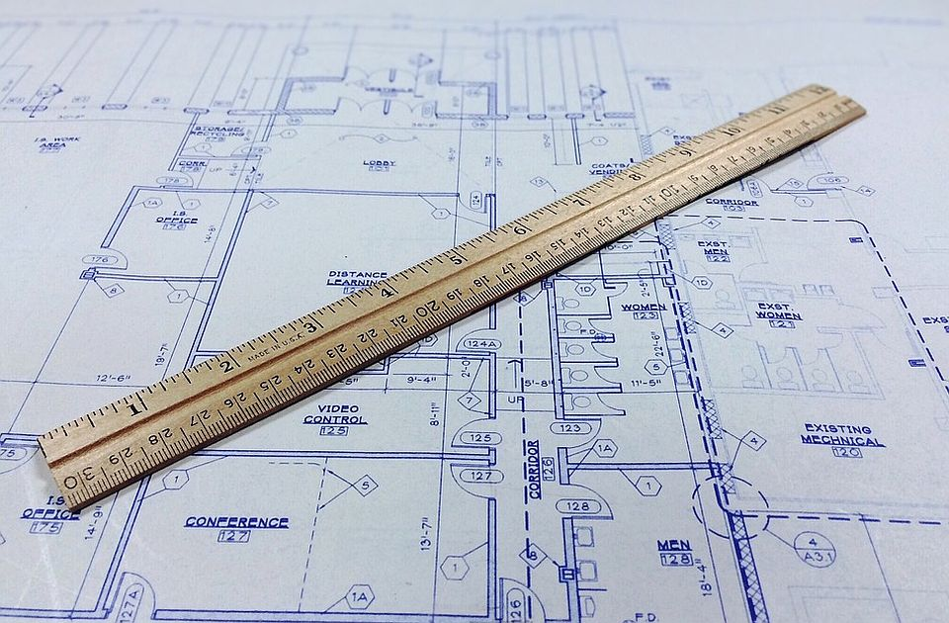
ПРИМЕР ПОЗИТИВНЕ ПРАКСЕ
Учинковитост локалне самоуправе у издавању грађевинских дозвола представља пример позитивне праксе. Општина Рума има велики број захтева за издавање грађевинских дозвола које брзо обрађује и позитивно решава.
Комисија за избор најбоље праксе у области примене принципа добре управе на локалном нивоу донела је Одлуку о добитницима награда, намењених градовима, општинама и градским општинама који су у 2018. години највише допринели развоју и примени принципа добре управе на својој територији.
У области „Транспарентности и учешћа јавности у раду локалне самоуправе“, прву награду освојила је Општина Рума.
Награду су доделили Министарство државне управе и локалне самоуправе и СКГО у оквиру пројекта “Унапређење доброг управљања на локалном нивоу”.

Slide 26













СТРАНЕ КОМПАНИЈЕ У РУМИ

Slide 27

TOP 15 Компанија
Компаније | Држава | Број запослених (јануар 2022. год)
HEALTHCARE EUROPE | ФранцускаКина-Данска | 1100
HUTCHINSON | Француска | 841
MITAS - TRELLEBORG | Шведска | 580
DAG-CO | Србија | 355
CABLEX-S | Словенија | 320
SELIA | Србија | 200
CALZEDONIA | Италија | 225
FALC EAST | Италија | 265
ALBON | Велика Британија | 255
LUXURY TANNERY | Француска | 184
FRIGO ŽIKA | Србија | 215
WAI WAI (CG Food Europe) | Непал | 227
MATIS MEBL | Србија | 120
ANDRIJAŠEVIĆ | Србија | 86
RUMEKON | Србија | 70
UKUPNO: |  | 5043

Slide 28

ВАШ ПАРТНЕР У РУМИ
ХВАЛА НА ПАЖЊИ!
Општина Рума
Главна 155, Рума
Одељење за локални економски развој
ruma.razvoj@gmail.com
www.ruma.rs

